Slide 1
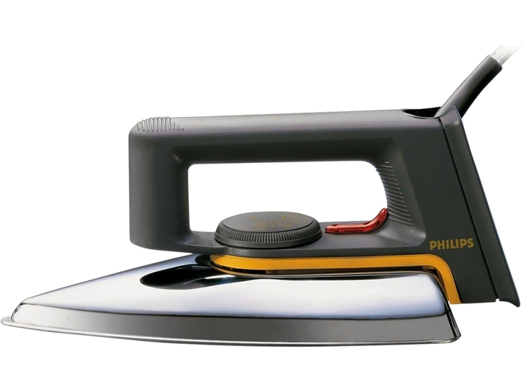
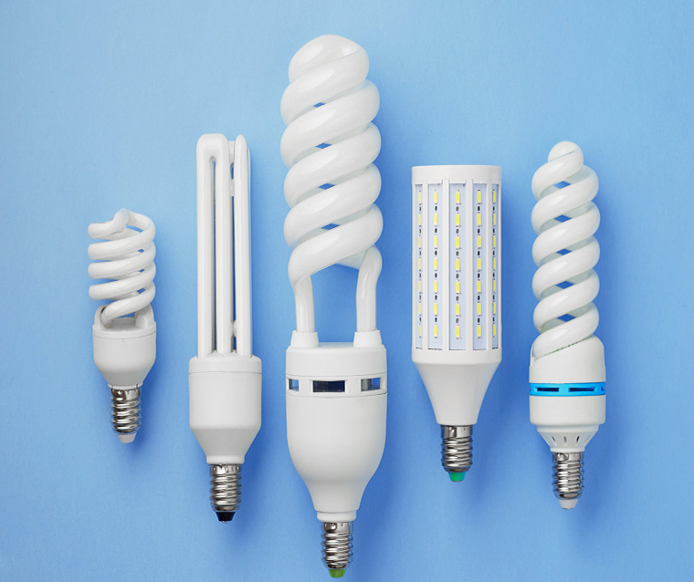
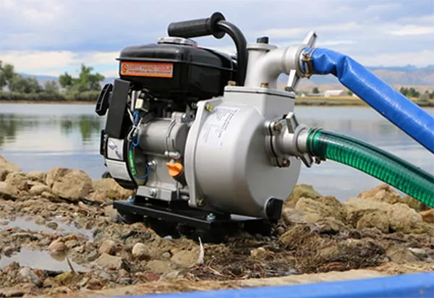
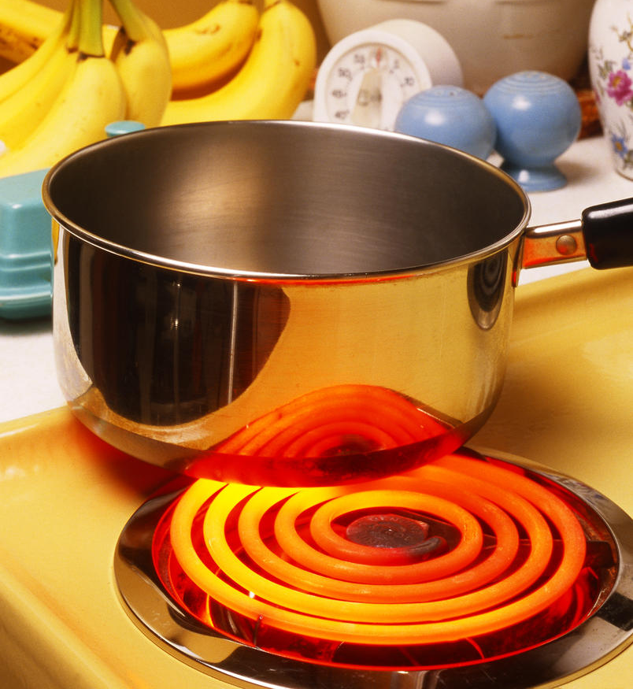
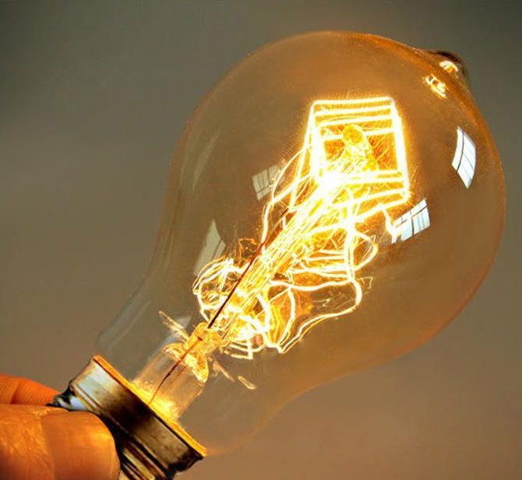
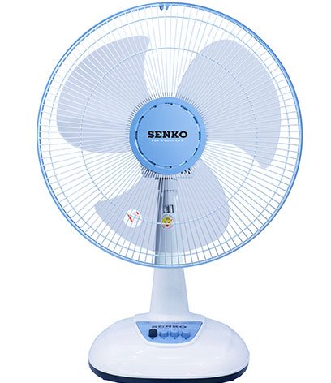
Đặt vấn đề
Ở bài trước chúng ta đã biết dòng điện chúng ta đang dùng là dòng điện xoay chiều, vậy điều gì xảy ra với dòng điện khi nó đi vào các thiết bị điện?
Biến đổi thành quang năng
Biến đổi thành cơ năng
Sinh nhiệt
Chúng ta cần biết thiết bị điện đó gồm những linh kiện gì và khảo sát mạch có các linh kiện đó

Slide 2
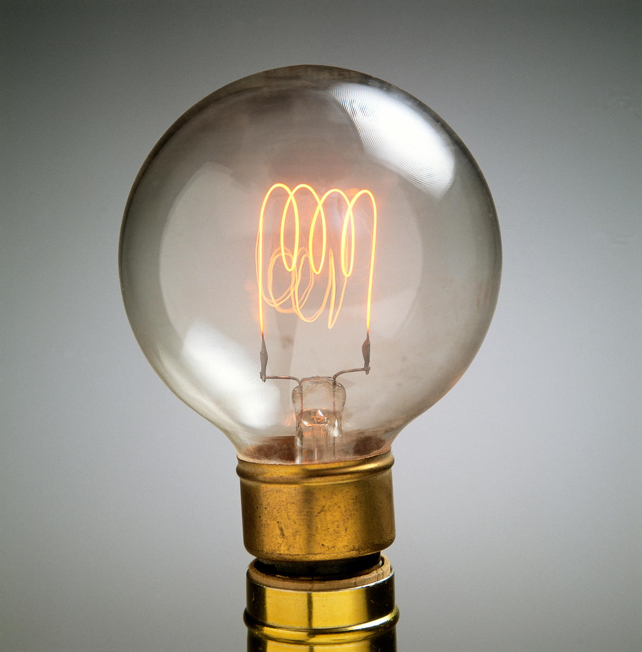
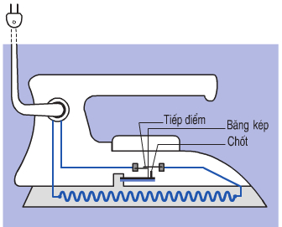
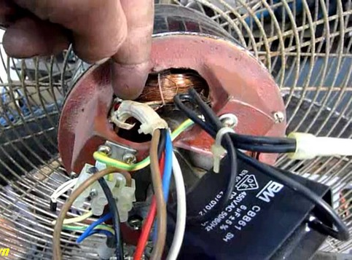
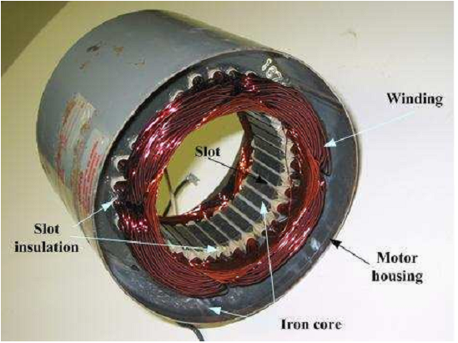
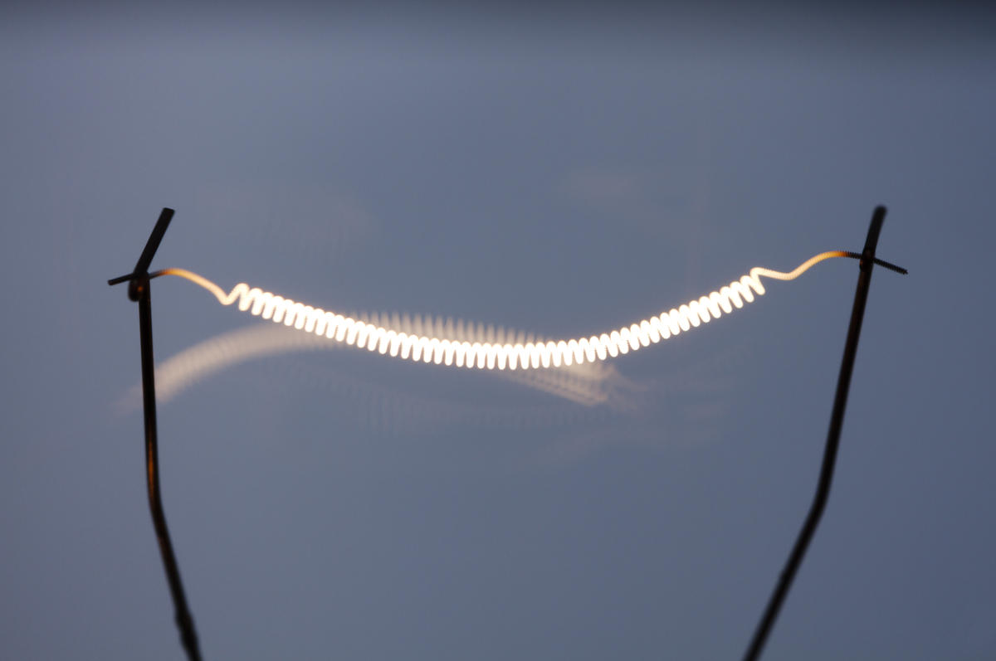
Đặt vấn đề
Cuộn dây
Tụ điện
Bàn ủi linh kiện chính của nó là một điện trở (R) (để sinh nhiệt)
Bóng đèn dây tóc linh kiện chính của nó là một điện trở (R)
Linh kiện chính của các động cơ là các cuộn dây (L) của stator và rotor
Linh kiện chính của quạt là các cuộn dây (L) của stator và rotor trong động cơ và tụ điện (C) (để làm lệch pha tạo từ trường quay)
Vì vậy, chúng ta cần khảo sát các mạch xoay chiều có R, L, C

Slide 3
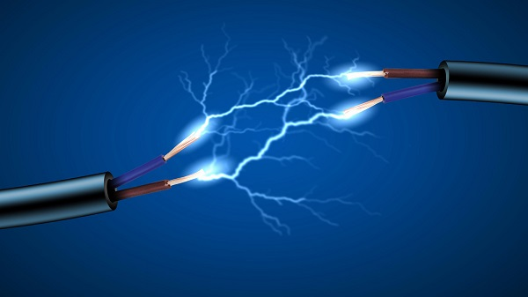
Bài 13:
Các mạch điện xoay chiều

Slide 4
I. Độ lệch pha giữa điện áp và dòng điện xoay chiều
- Biểu thức dòng điện:
∼
$$=I\sqrt{2}\cos\left(ωt+φ_{i}\right)$$
u
$$i=I_{0}\cos\left(ωt+φ_{i}\right)$$
- Biểu thức điện áp:
i
Mạch tiêu thụ
$$u=U_{0}\cos\left(ωt+φ_{u}\right)$$
$$=U\sqrt{2}\cos\left(ωt+φ_{u}\right)$$
⇒ Dòng điện và điện áp có cùng tần số góc ω (cùng f, cùng T)
⇒ Độ lệch pha giữa điện áp và dòng điện:
$$φ=φ_{u}−φ_{i}$$
Nếu: + ϕ > 0: u sớm pha ϕ so với i
+ ϕ < 0: u trễ pha⏐ϕ⏐so với i
+ ϕ = 0: u cùng pha với i

Slide 6
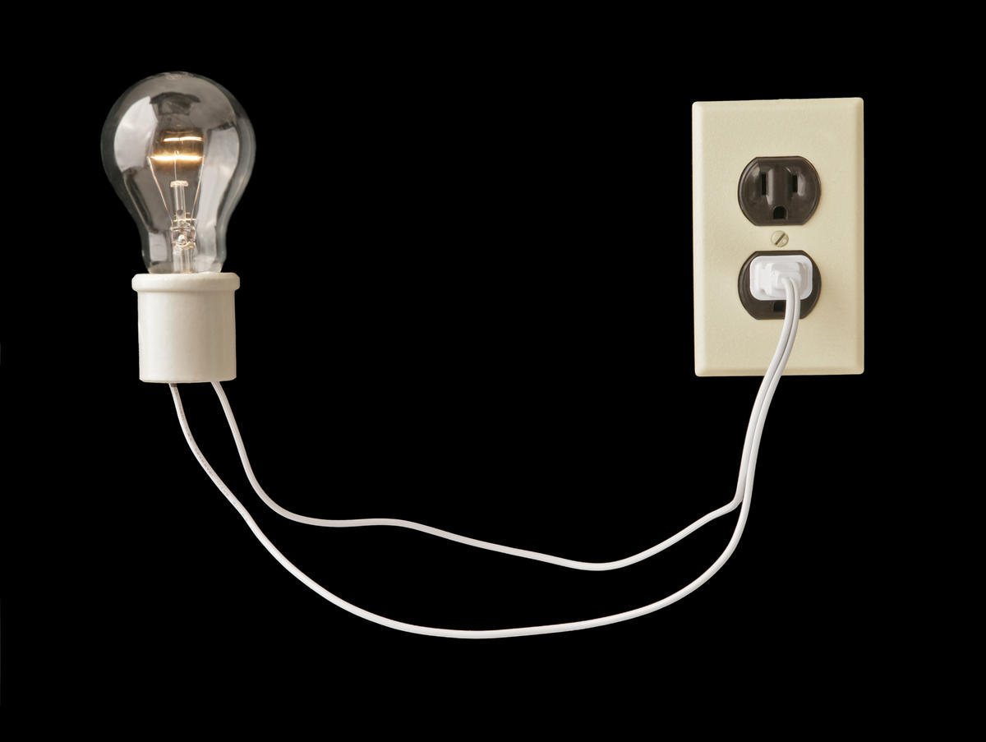
II
Mạch điện xoay chiều chỉ có điện trở thuần
∼
Điện áp hai đầu đoạn mạch:
$$u=U\sqrt{2}\cos\left(ωt\right)$$
U
Cường độ dòng điện tức thời trong mạch:
i
$$i=\frac{u}{R}$$
$$=\frac{U}{R}\sqrt{2}\cos\left(ωt\right)$$
R
$$=I\sqrt{2}\cos\left(ωt\right)$$
1. Quan hệ pha:
u cùng pha với i: ϕ_{u}= ϕ_{i}.
2. Định luật Ôm:
$$I=\frac{U}{R}$$
hay
$$U=I.R$$
$$I_{0}=\frac{U_{0}}{R}$$
Xét đơn giản, mạch có bóng đèn dây tóc là mạch chỉ có điện trở
Biên độ:
hay
$$U_{0}=I_{0}.R$$
Điện trở cản trở dòng điện xoay chiều

Slide 7
II
Mạch điện xoay chiều chỉ có điện trở thuần
∼
Điện áp hai đầu đoạn mạch:
$$u=U\sqrt{2}\cos\left(ωt\right)$$
U
Cường độ dòng điện tức thời trong mạch:
i
R
$$i=\frac{u}{R}$$
$$=\frac{U}{R}\sqrt{2}\cos\left(ωt\right)$$
$$=I\sqrt{2}\cos\left(ωt\right)$$
3. Giản đồ vectơ:
$$i$$
U_{oR}
I_{oR}
O
$$uR$$

Slide 8
Vận dụng
Ví dụ:
Điện áp vào 2 đầu điện trở R:
$$u=100\sqrt{2}\cos{(}100πt)V$$
Điện trở R = 20Ω . Xác định I và viết biểu thức của i.
$$Ta có : I=\frac{U}{R}=\frac{100}{20}=5(A)$$
Biểu thức
$$i=5\sqrt{2}\cos{(}100πt)(A)$$

Slide 9
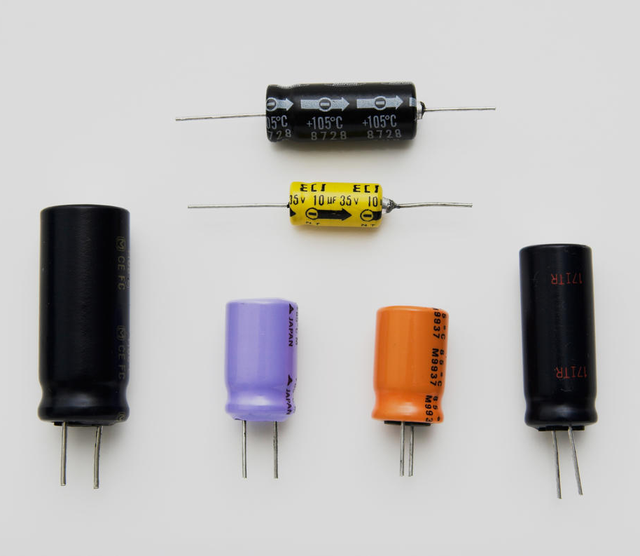
Thảo luận
Điều gì xảy ra khi dòng điện đi qua một tụ điện?
Một số loại tụ điện

Slide 10
III
Mạch điện xoay chiều chỉ có tụ điện
1. Thí nghiệm
Đ
A
B
a. Khi U_{AB} = U điện áp 1 chiều
u
1
2
~
* K ở chốt 1: Đ sáng
K
* K ở chốt 2: Đ không sáng
C
Dòng điện không đổi không qua được tụ điện
b. Khi u_{AB} = U₀cos(ωt + ϕ): điện áp xoay chiều
* K ở chốt 1: Đ sáng
* K ở chốt 2: Đ vẫn sáng, những độ sáng giảm
Tụ điện cho dòng điện xoay chiều đi qua nhưng có tác dụng cản trở dòng điện xoay chiều, gây ra dung kháng.

Slide 12
III
Mạch điện xoay chiều chỉ có tụ điện
2. Khảo sát mạch điện xoay thuần C
u
∼
a. Điện áp giữa hai bản tụ điện:
u = U₀cosωt = U√2cosωt
+ Điện tích của tụ điện:
q = Cu = CU√2cosωt
i
C
+ Cường độ dòng điện trong mạch
$$i=\frac{u}{R}$$
$$i=\frac{dq}{dt}$$
hay
i = q’ = - ωCU√2sinωt = ωCU√2sin(ωt + π)
i = ωCU√2cos(ωt + π/2) = I√2cos(ωt + π/2)
Với: I = ωCU
⇒ i = I√2cos(ωt + π/2)
Mạch thuần C: u chậm pha hơn i góc π/2: ϕ_{uC} - ϕ_{i} = -π/2

Slide 13
III
Mạch điện xoay chiều chỉ có tụ điện
2. Khảo sát mạch điện xoay thuần C
u
∼
b. Nếu ϕ_{i} = 0 thì:
i = I√2cosωt
u = U√2cos(ωt - π/2)
i
C
$$Z_{C}=\frac{1}{ωC}$$
Từ công thức: I = ωCU.
Đặt
Z_{C} gọi là dung kháng (Ω)
Định luật Ôm cho đoạn mạch chỉ chứa tụ điện:
$$I=\frac{U}{Z_{C}}$$

Slide 14
III
Mạch điện xoay chiều chỉ có tụ điện
2. Khảo sát mạch điện xoay thuần C
u
∼
i = I√2cosωt
u = U√2cos(ωt - π/2)
i
C
c. Giản đồ vector cho đoạn mạch chỉ chứa tụ điện:
$$i$$
O
I_{oC}
$$uC$$
U_{oC}

Slide 15
III
Mạch điện xoay chiều chỉ có tụ điện
3. Ý nghĩa của dung kháng:
$$Z_{C}=\frac{1}{ω.C}=\frac{1}{2πf.C}$$
i = I√2cosωt
u = U√2cos(ωt - π/2)
$$I=\frac{U}{Z_{C}}$$
Z_{c} (Ω) : gọi là dung kháng của tụ điện
(rad/s): tần số góc của dòng điện
C (F) : điện dung của tụ điện
Dung kháng đặc trưng cho tính cản trở dòng xoay chiều của tụ điện. Dòng điện có tần số càng cao thì dung kháng càng giảm, càng dễ đi qua.
Gây ra sự chậm pha π/2 của điện áp so với cường độ dòng điện

Slide 16
Vận dụng
Ví dụ:
$$u=220\sqrt{2}\cos{1}00πt\left(V\right) \\ C=\frac{1}{1000π}F$$
Tính Z_{C}?
Tính I?
Viết biểu thức i?
Công thức
$$Z_{C}=\frac{1}{ωC}=10Ω$$
$$Z_{C}=\frac{1}{ωC}$$
$$I=\frac{U}{Z_{C}}=22A$$
$$I=\frac{U}{Z_{C}}$$
i = I√2cosωt
$$i=22\sqrt{2}\cos\left(100πt+\frac{π}{2}\right)\left(A\right)$$
u = U√2cos(ωt - π/2)

Slide 17
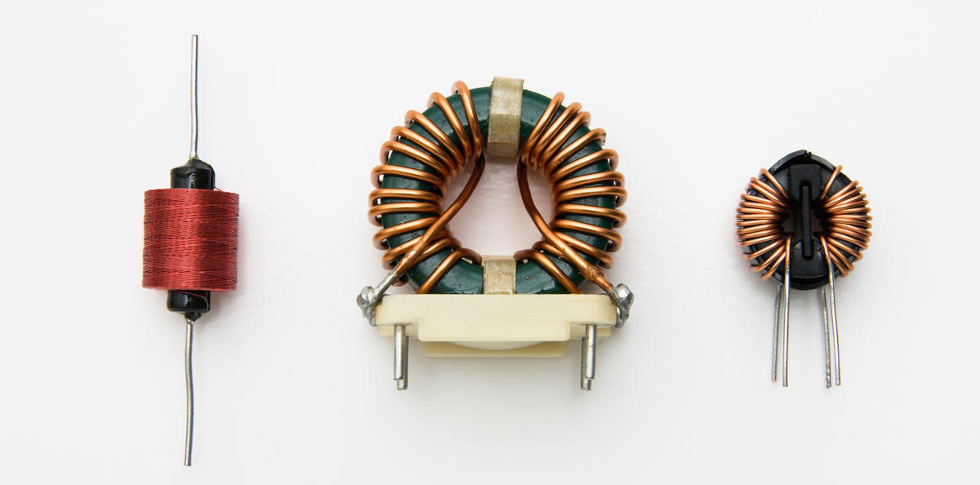
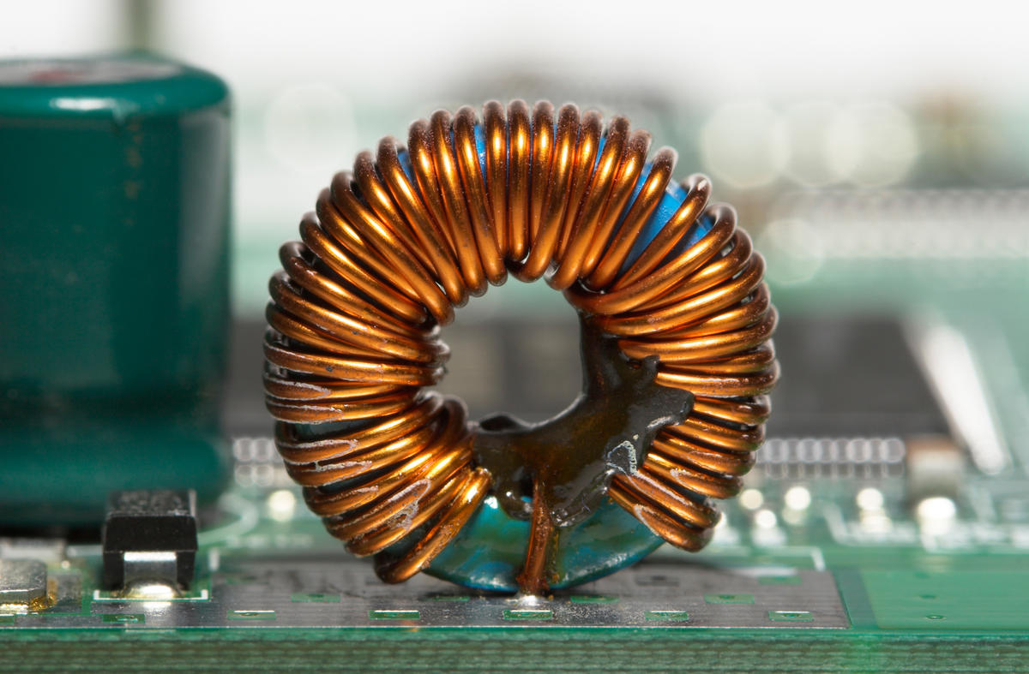
Thảo luận
Điều gì xảy ra khi dòng điện đi qua một cuộn cảm?
Cuộn cảm trong mạch điện tử

Slide 18
IV
Mạch điện xoay chiều chỉ có cuộn cảm thuần
1. Thí nghiệm
ε
+ NX TN1: Đối với nguồn điện không đổi: hai bóng đèn sáng như nhau, như vậy cuộn cảm cho dòng điện không đổi đi qua và không cản trở dòng không đổi
Đ
L
Đ’
u
+ NX TN2: Đối với nguồn điện Xoay chiều, mạch có cuộn cảm, đèn sáng yếu hơn. Như vậy cuộn cảm cho dòng xoay chiều đi qua có cản trở
∼
L
Đ
Đ’

Slide 20
IV
Mạch điện xoay chiều chỉ có cuộn cảm thuần
2. Khảo sát mạch điện XC chỉ chứa cuộn cảm
∼
+ Cường độ dòng điện trong mạch:
$$i=I_{0}\cos\left(ωt\right)$$
u
+ Suất điện động tự cảm:
L
i
$$e=−L\frac{Δi}{Δt}$$
$$=−L\frac{di}{dt}$$
$$=−Li′$$
$$e=ωLI_{0}\sin\left(ωt\right)$$
+ Điện áp hai đầu cuộn cảm:
$$u=ri−e=−ωLI_{0}\sin\left(ωt\right)$$
$$=U_{0}\sin\left(ωt+π\right)$$
$$u=U_{0}\cos\left(ωt+\frac{π}{2}\right)$$
Biên độ:
$$U_{0}=ωLI_{0}$$
$$φ_{uL}−φ_{i}=\frac{π}{2}$$
Điện áp nhanh pha π/2 so với cường độ đòng điện.

Slide 21
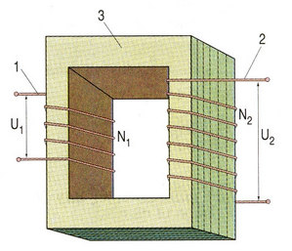
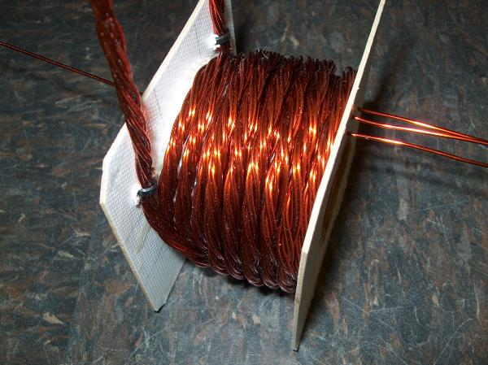
IV
Mạch điện xoay chiều chỉ có cuộn cảm thuần
2. Khảo sát mạch điện XC chỉ chứa cuộn cảm
∼
u
$$i=I_{0}\cos\left(ωt\right)$$
L
i
$$u=U_{0}\cos\left(ωt+\frac{π}{2}\right)$$
* Từ biểu thức:
$$U_{0}=ωLI_{0}$$
Đặt:
$$Z_{L}=ωL$$
$$=2πfL$$
* Định luật Ohm cho đoạn mạch chỉ chứa cuộn cảm:
$$U=ωLI$$
$$=I.Z_{L}$$
Xét đơn giản, bỏ qua điện trở của cuộn dây thì mạch sơ cấp hoặc mạch thứ cấp của máy biến áp là mạch chỉ có cuộn cảm
Z_{L}: Gọi là cảm kháng (Ω)

Slide 22
IV
Mạch điện xoay chiều chỉ có cuộn cảm thuần
2. Khảo sát mạch điện XC chỉ chứa cuộn cảm
∼
u
$$i=I_{0}\cos\left(ωt\right)$$
L
i
$$u=U_{0}\cos\left(ωt+\frac{π}{2}\right)$$
* Giản đồ vector cho đoạn mạch chỉ chứa cuộn cảm:
$$i$$
$$\vec{U_{0L}}$$
$$uL$$
$$\vec{I_{0}}$$

Slide 23
IV
Mạch điện xoay chiều chỉ có cuộn cảm thuần
3. Ý nghĩa của cảm kháng
* Biểu thức cảm kháng:
$$Z_{L}=ωL$$
$$=2πfL$$
$$i=I_{0}\cos\left(ωt\right)$$
$$U=I.Z_{L}⇒I=\frac{U}{Z_{L}}$$
$$u=U_{0}\cos\left(ωt+\frac{π}{2}\right)$$
* Ý nghĩa:
+ Đặc trưng cho tính chất cản trở dòng điện xoay chiều của cuộn cảm. Dòng điện có tần số càng cao thì cảm kháng càng lớn, tức là càng khó đi qua.
+ Gây ra cho điện áp sớm pha π/2 so với cường độ dòng điện

Slide 24
Vận dụng
$$u=220\sqrt{2}\cos{1}00πt\left(V\right) \\ L=\frac{1}{π}H$$
Ví dụ:
Tính Z_{L}?
Tính I?
Viết biểu thức i?
Công thức
$$Z_{L}=ωL=100Ω$$
$$Z_{L}=ωL$$
$$I=\frac{U}{Z_{L}}=2,2A$$
$$I=\frac{U}{Z_{L}}$$
i = I√2cosωt
$$i=2,2\sqrt{2}\cos\left(100πt−\frac{π}{2}\right)\left(A\right)$$
u = U√2cos(ωt + π/2)

Slide 25
Biểu thức cường độ dòng điện qua mạch i = I₀cos(ωt)
Mạch chỉ có R
Mạch chỉ có C
Mạch chỉ có L
Độ lệch pha giữa u,i
u cùng pha với i
u sớm pha π/2 với i
u trễ pha π/2 với i
Biểu thức u
u = U₀cos(ωt)
u = U₀cos(ωt - π/2)
u = U₀cos(ωt + π/2)
$$=\frac{U}{Z_{C}}$$
I
$$=\frac{U}{Z_{L}}$$
Biểu thức ĐL Ôm
$$I=\frac{U}{R}$$
I
$$Z_{C}=\frac{1}{ωC}$$
$$Z_{L}=Lω$$
$${\vec{I}}_{0}$$
$${\vec{U}}_{0L}$$
$${\vec{U}}_{0R}$$
$${\vec{I}}_{0}$$
Giản đồ vectơ
$${\vec{I}}_{0}$$
$${\vec{U}}_{0C}$$

Slide 27
∼
U
$$i$$
u cùng pha với i
i
R
$$uR$$
∼
u
$$uL$$
L
u sớm pha π/2 với i
i
$$uL$$
u
∼
u trễ pha π/2 với i
i
C
$$uRLC$$

Slide 28
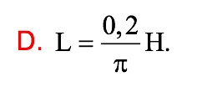
Củng cố
Câu 1: Điện áp giữa hai đầu của một cuộn cảm thuần là
Biết cường độ hiệu dụng trong mạch là 5A. Độ tự cảm của cuộn cảm là:

Slide 29
Củng cố
Câu 2: Điều nào sau đây là đúng khi nói về mối quan hệ giữa dòng điện và điện áp trong đoạn mạch điện xoay chiều chỉ có cuộn cảm thuần L?

Slide 30
Củng cố
Câu 3: Khi tần số của dòng điện xoay chiều chạy qua đoạn mạch chỉ chứa tụ điện tăng lên 2 lần thì dung kháng của điện
giảm đi 4 lần. B. giảm đi 2 lần.
C. tăng lên 4 lần. D. tăng lên 2 lần.
B. giảm đi 2 lần.

Slide 31
Củng cố
Câu 4: Đặt điện áp u = U₀cosωt (V) vào hai đầu một đoạn mạch chỉ chứa tụ điện C thì cường độ hiệu dụng trong mạch là

